Slide 1
Научно-организационные итоги 2023 года
Александр Карпов
НТС ЛЯР, 21 декабря 2023 г.

Slide 2
СВЕРХТЯЖЕЛЫЕ ЯДРА И АТОМЫ: ПРЕДЕЛЫ МАСС ЯДЕР И ГРАНИЦЫ ПЕРИОДИЧЕСКОЙ ТАБЛИЦЫ Д.И. МЕНДЕЛЕЕВА
Грант Минобрнауки РФ, 075-10-2020-117
2020-2022 – основной этап (41 проект из ~400)
2023 – дополнительный этап (21 проект из 41)
Головная организация
Объединенный институт ядерных исследований (ОИЯИ):
ЛЯР(33 чел.)+GSI(2 чел.)+Тель-Авивский университет(1 чел.),
ЛТФ(10 чел.), ЛИТ(5 чел.).
Организации-соисполнитель
Санкт-Петербургский государственный университет (СПбГУ) (14 чел.);
Финансирование: 100М руб. / год

Slide 3
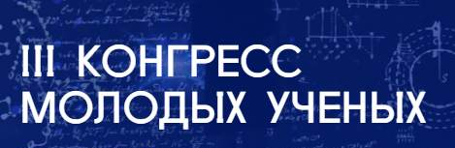
Задачи/итоги 2023 г.
Сверхтяжелые ядра:
Эксперимент:
⁴⁸Ca+²³²Th, ⁴⁰Ar+²³⁸U, Фабрика сверхтяжелых элементов
¹³⁶Xe+²³⁸U, ²⁰⁹Bi+²³⁸U, У-400
теория (сечения образования, свойства распада и структура)
Сверхтяжелые атомы:
теория (алгоритмы (в том числе квантовые) и расчеты электронной структуры сверхтяжелых элементов и их соединений с учетом релятивистских поправок высокого порядка с использованием суперкомпьютера «Говорун» ОИЯИ)
Публикации: 38 (10 в 2023 г.)
Диссертации: 6 (2 в 2023 г.)
22—25 августа 2023
г. Новосибирск
28—30 ноября 2023
Сириус, г. Сочи

Slide 4
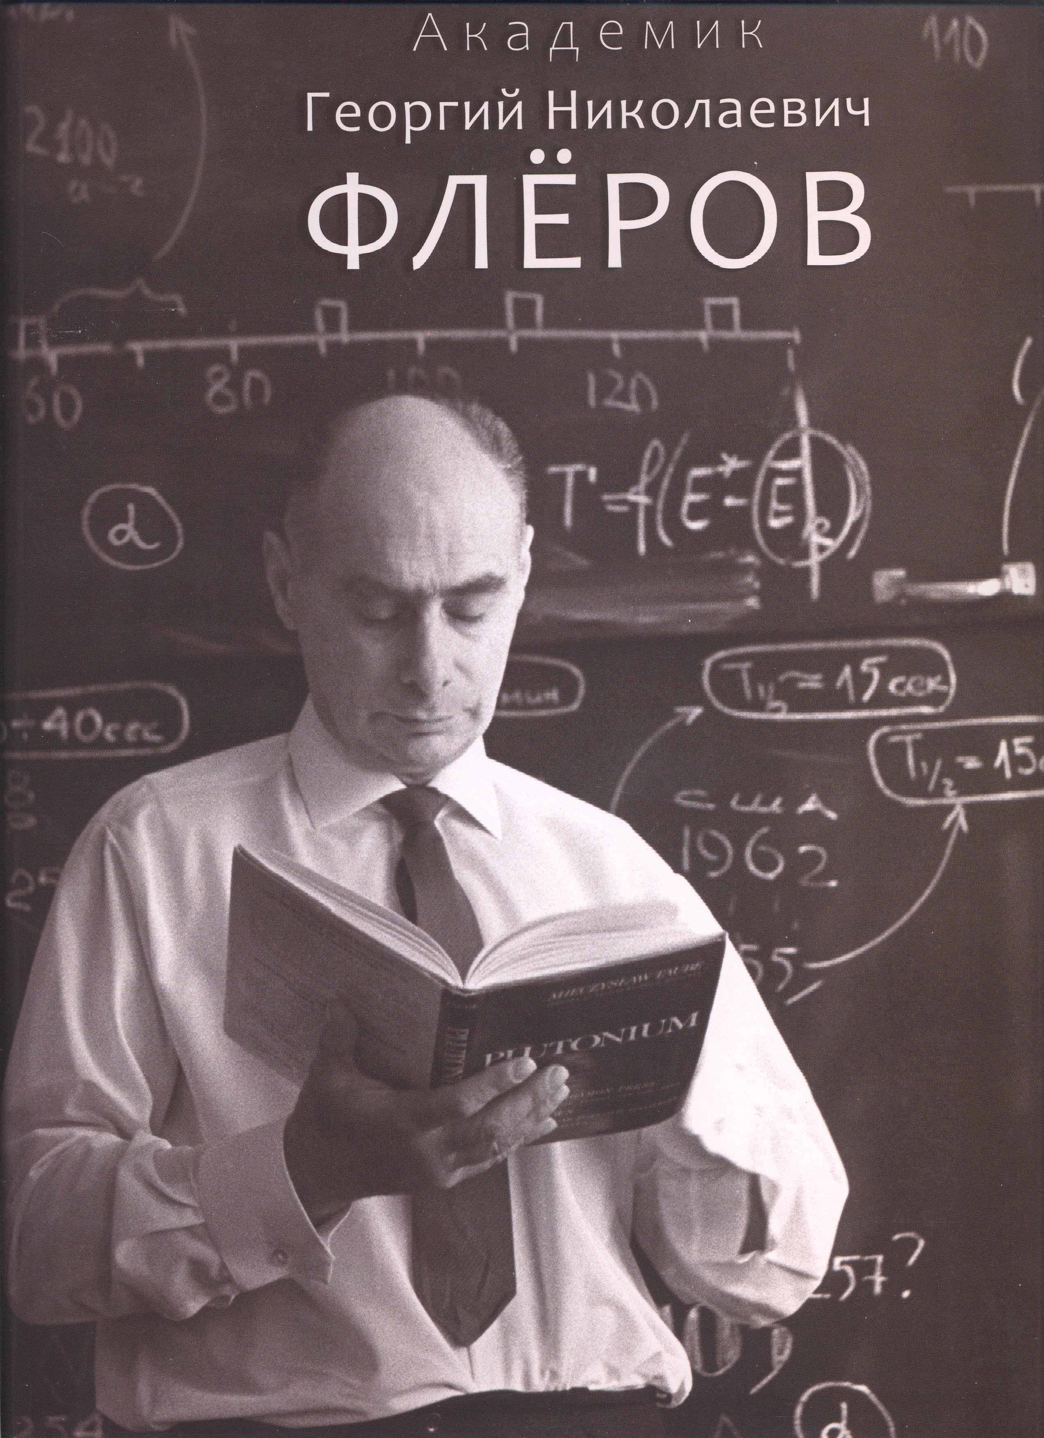
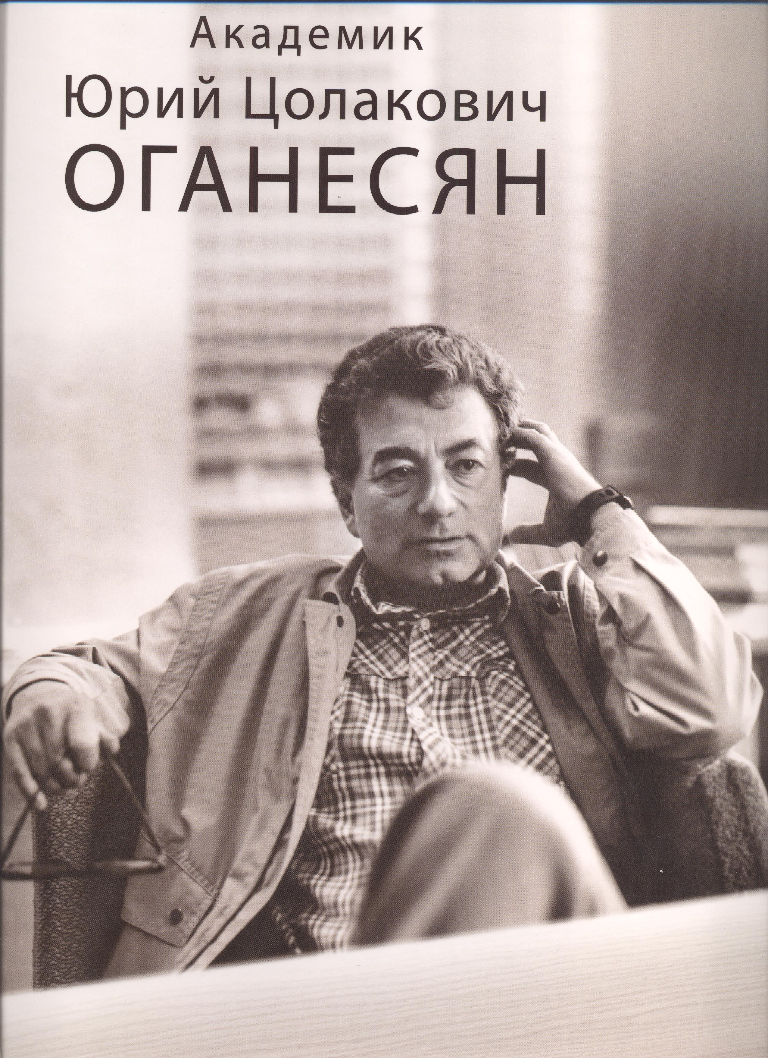
События 2023 года

Slide 5
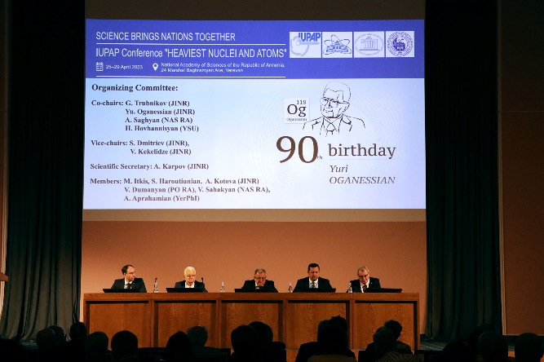
IUPAP Conference "Heaviest nuclei and atoms" 25-30 апреля, Ереван,
Национальная академия наук Армении
ОИЯИ, Армения, Германия, Израиль, Польша, Россия, США, Швейцария, ЮАР
Совет РАН по физике тяжелых ионов 2024. Ориентировочный период проведения: февраль 2024 г.

Slide 6
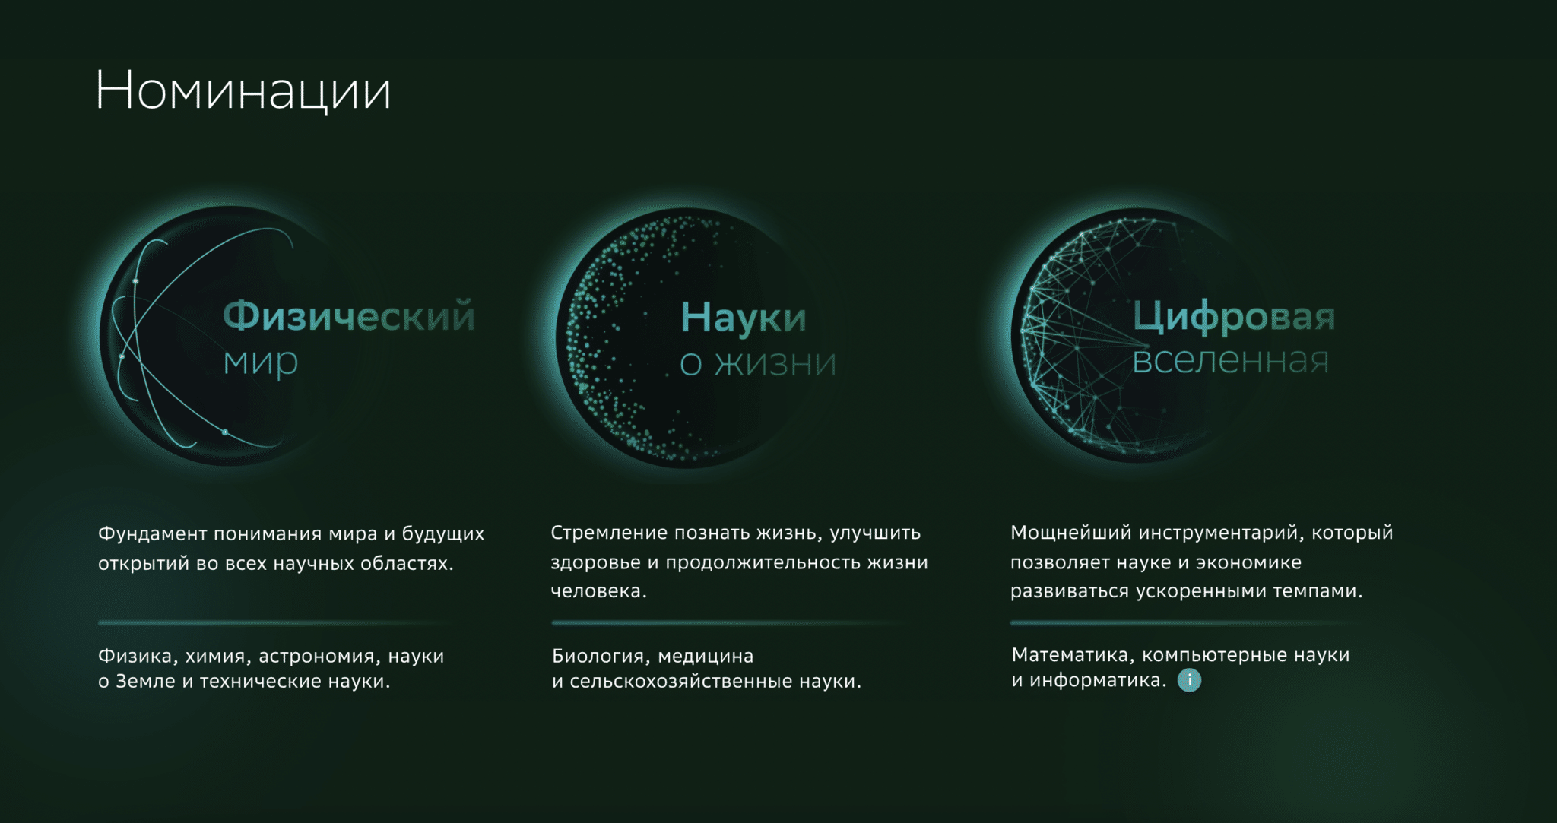
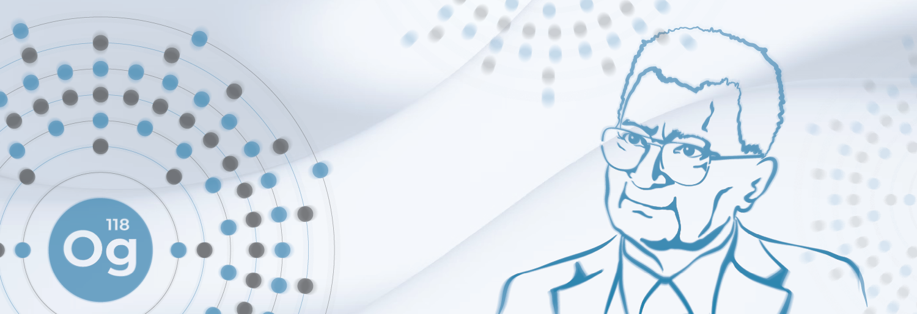
2022
Премия присуждается ежегодно за значимые достижения в теоретических и экспериментальных исследованиях в области физики, химии, биологии и прикладных задач, а также за творческую деятельность в области образования и популяризацию науки.
Премия OGANESSON

Slide 7
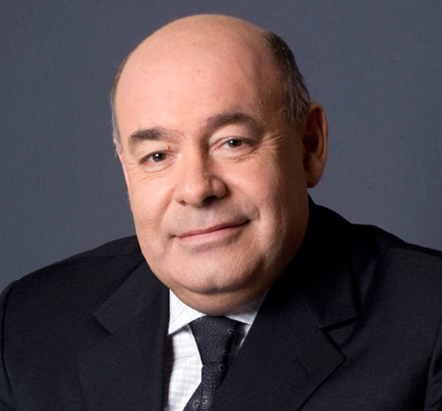
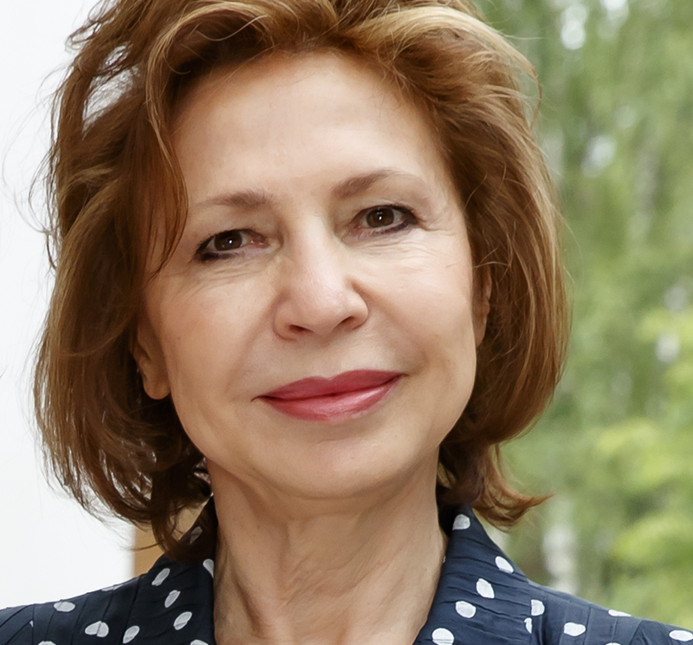
OGANESSON 2023 Award laureates
Ana María
CETTO KRAMIS
Mikhail Y.
SHVYDKOY
Vasily V.
SEMIN
Valeria
PERSHINA
Physics professor at the National Autonomous University of Mexico and JINR Scientific Council member.
For outstanding scientific works in quantum mechanics and theoretical physics, for great personal contribution to the strengthening of global scientific cooperation for peace and sustainable development.
Doctor of Arts. Art director of the Moscow Musical Theatre. Cultural, social, and state worker.
For outstanding personal contribution to the development of international scientific and cultural cooperation, and the popularisation of modern science achievements in mass media.
Head of the Scientific and Experimental Department of the Flerov Laboratory of Nuclear Reactions Accelerator Complex at JINR.
For significant personal contribution at the beginning of his scientific career to the creation of new primary experimental facilities at JINR, providing breakthrough scientific results in nuclear physics.
Chemistry professor at GSI, Darmstadt, Germany.
For theoretical studies of the electronic structure and chemical properties of superheavy elements of Mendeleev's Periodic Table.

Slide 8
Подведение итогов конкурса лучших работ ОИЯИ за 2022 год
За научно-исследовательские экспериментальные работы
Первая премия
«Фабрика СТЭ: первые результаты»
Авторы: Ю. Ц. Оганесян, С. Н. Дмитриев, Ф. Ш. Абдуллин, Д. Ибадуллаев, А. Н. Поляков,
Р. Н. Сагайдак, В. К. Утенков, Ю. С. Цыганов, М. В. Шумейко, Н. Д. Коврижных
Вторая премия
«Новые данные по спектрам сверхтяжелых водородов ⁷H, ⁶H и обнаружение моды спонтанного распада с испусканием 4-х нейтронов»
Авторы: А. А. Безбах, Л. В. Григоренко, А. В. Горшков, С. А. Крупко, И. А. Музалевский,
Е. Ю. Никольский, Г. М. Тер-Акопьян, А. С. Фомичев, В. Худоба, П. Г. Шаров
За научно-методические и научно-технические работы
Вторая премия
«Новый газонаполненный сепаратор DGFRS-2»
Авторы: В. В. Бехтерев, Г. Н. Иванов, А. А. Воинов, В. В. Константинов, Д. А. Кузнецов,
О. В. Петрушкин, А. В. Подшибякин, А. Г. Попеко, Д. И. Соловьев, В. Д. Шубин

Slide 9
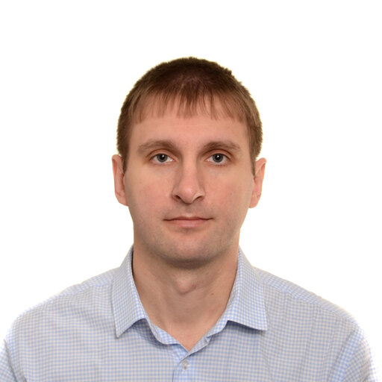
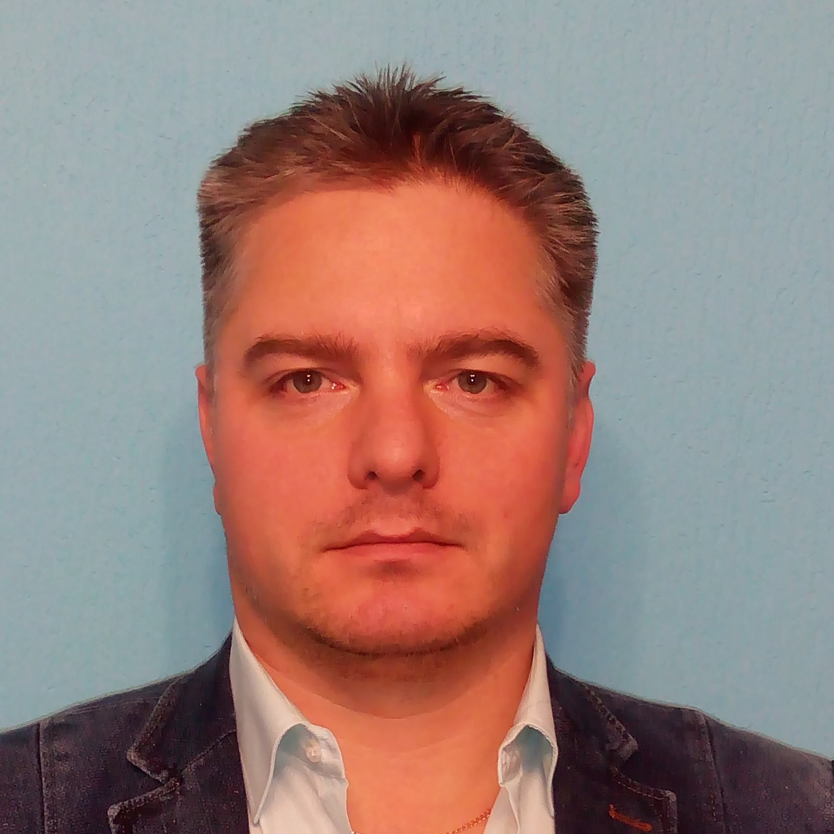
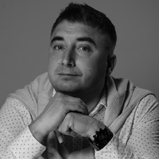
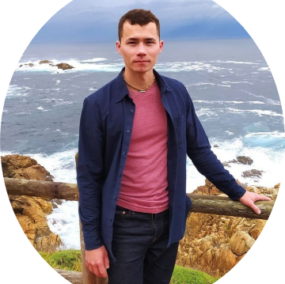
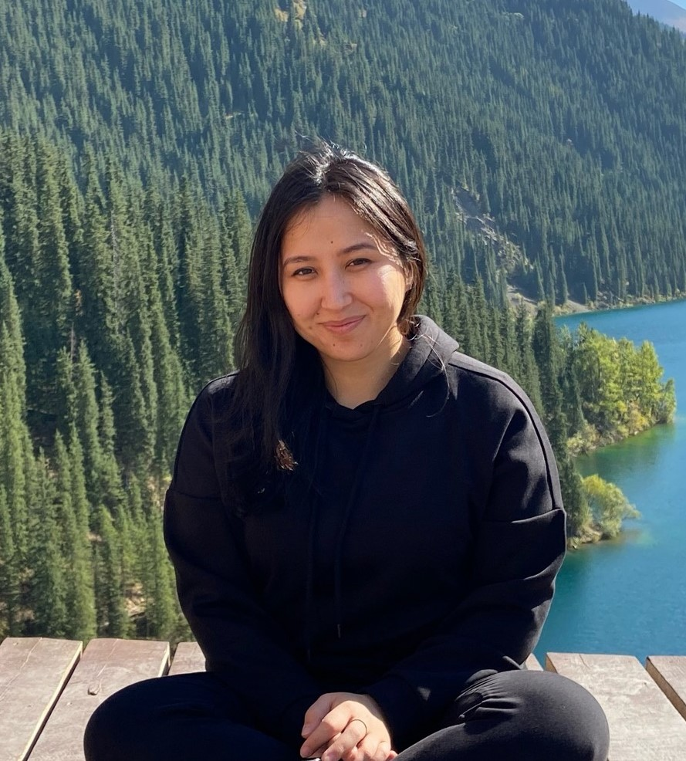
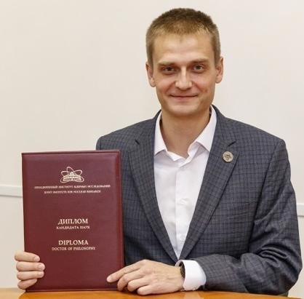
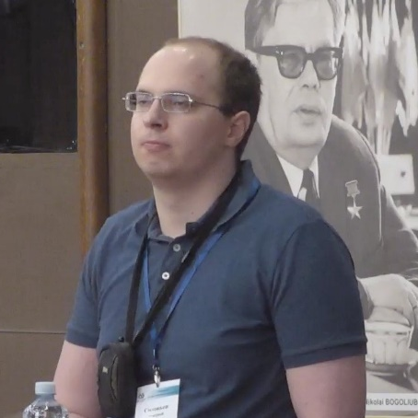
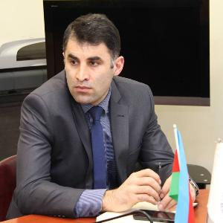
Защиты диссертаций в 2023 году
Андрей Исаев
Алексей Богачев
Кирилл Гикал
Иван Музалевский
Нгуен Ван Тьеп
Мерейгуль Тезекбаева
Кирилл Новиков
Дмитрий Соловьев
Илья Виноградов
Матлаб Мирзаев
доктор наук
кандидаты наук

Slide 10
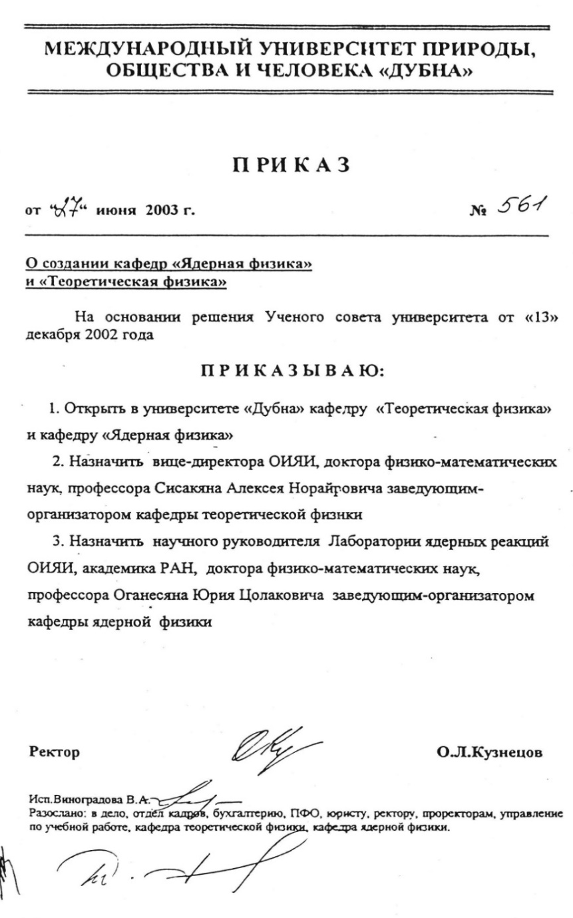
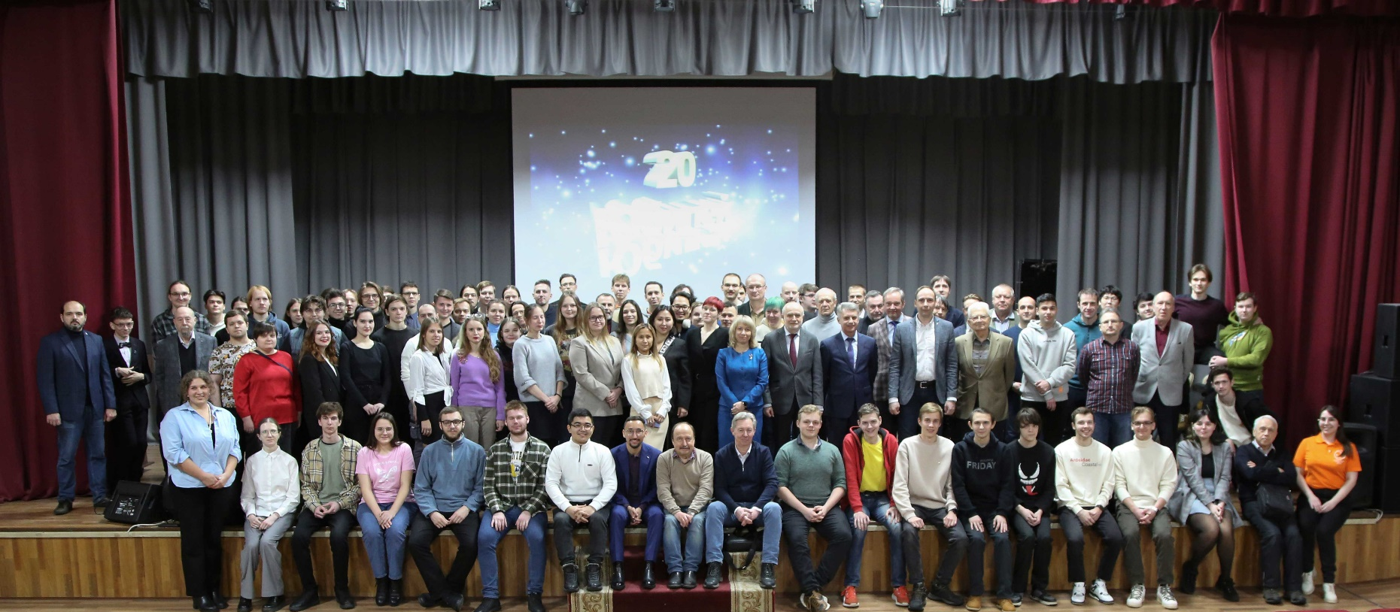
20-летие базовых кафедр ОИЯИ в Государственном университете «Дубна»
Кафедра ядерной физики, Кафедра теоретической физики
1 декабря 2023 г.

Slide 11
Остались в г. Дубна ( в том числе в ОИЯИ 105 человек)
65 %
10 %
Защитили кандидатскую диссертацию: 24 человека
Выпускники
234 человека
39 %
90 выпускников по программе двойного диплома с ЕНУ и КазНУ (Казахстан)
7 %
Преподают в ВУЗах 15 человек
10%
Работают в IT сфере

Slide 12
Спасибо за внимание!

